Slide 1
Psychologie vyučování a výchovy
Výpočetní technika ve výuce

Slide 2
Úvodem
Informační technologie mají nezastupitelné místo v současném systému vzdělávání
Názory na místo uplatnění IT ve výuce se v průběhu let měnily (mj. v závislosti na rozvoji technologie)
Cílem zvadění a využití IT není samoúčelné uplatnění „moderních technologií“, ale usnadnění učení

Slide 3
Uplatnění IT ve školství
Administrativa, evidence
Učební pomůcka
  výukové programy
  E-learning, CAI
  Informační zdroj
Komunikační kanál
  Prezentace školy, třídy, žáka
  Informace rodičům
  E-learning
IT jako vyučovací předmět
  počítačová gramotnost
  informatika, programovací jazyky (...)
    => Co učit? Programování? Obecné zásady? Obsluhu konkrétních programů? (...)
(…)

Slide 4
Historie (zejména v USA)
cca 1780 – školní výuka dnešního typu (frontální vyučování jedním učitelem ve třídě)
1940 – mechanické počítací stroje použity při výpočtech pro atomovou bombu
  viz např. Feynman Richard P. To nemyslíte vážně, pane Feynmane! Praha, AURORA 2001. SBN: 80-7299-004-7
1946 – první elektronkové; používány univerzitami při výzkumu
1951 – první pokusy s použitím technologie ve školách; zejména TV; poválečný „baby boom“ zvyšuje počty žáků ve třídách; americký statistický úřad používá první generaci počítače Univac
1954 - General Electric je první soukromou společností objednávající počítač
1955 – IBM prodává první počítač; rozvoj technologií pro potřeby armády – konstrukce letadel a ovládání zbraňových systémů.
1956 – ve školách stále převažuje frontální výuka; SSSR šokuje svět vypuštěním Sputniku
1958 – první zásadnější investice do vzdělání („National Defense Education Act“) - mainframy s terminály pronikají do některých škol
1959 – První počítače s tranzistory
1960 – Vytvoření programovacího jazyka COBOL (který je „business-oriented“)
1962 – Aerolinky přecházejí na počítačový systém rezervace letenek
1963 – další masivní investice (Vocational Education Act) do technologií ve školách, stávající technika ale není pro nasazení ve školách příliš vhodná; první verze jazyka BASIC, je používána na univerzitách pro výuku programátorů; počítače IBM řady 360 jsou novinkou; záznam na děrné štítky, výstup na tiskárnu
1965 - další masivní investice (Elementary and Secondary Education Act) do technologií ve školách; mainframy a minicomputery jsou ve školách – většinou pro vedení administrativy
1967 – další rozvinuté programovací jazyky jako Fortran jsou vyvíjeny v prostředí univerzit
1968 – mírný útlum investic; počítače stále nejsou považovány za vhodné pro přímé nasazení ve výuce
http://www.csulb.edu/~murdock/histofcs.html
http://www.thejournal.com/magazine/vault/a1681.cfm
http://en.wikipedia.org/wiki/Computer

Slide 5

ENIAC (1946)

Slide 6
Výzkum u nás
(na úrovni IT – rozvoj vlastních technologií -embargo na dovoz zařízení a technologie)
v pedagogické psychologii
  výzkumy programovaného učení
    (Knězů, Tolingerová, Kulič)
  experimenty s výukovými programy (Kulič)
  učení, skupinové učení, práce s chybou, řízené učení
    viz
      TOLLINGEROVÁ,D., KNĚZŮ,V., KULIČ,V. Programované učení. Praha : SPN, 1966.
      KULIČ, V. Chyba a učení, SPN, Praha, 1971
      KULIČ, V. Psychologie řízeného učení. Praha : Academia, 1992.
  další informace o vývoji u nás – např. Pitner:
      http://www.fi.muni.cz/~tomp/semuc/text_pitner.html

Slide 7
Historie – pokračování (2)
1970 – jazyk Pascal; mainframy a minicomputery jsou už používány v některých školách – zadávání úloh žákům
1971 – Intel vyvíjí mikroprocesor; první PC; mainframy a minicomputery jsou běžně používány v soukromém sektoru; několik společností začíná vyvíjet výukové programy
1974 - Apple I
1975 - pár Apple I je darováno školám; některé školy přijímají technologii mainframů a minicomputerů a odmítají platformu PC
1976 – Apple I se stává velmi populárním i v malých společnostech
1979 – už 15 milionů PC se používá na celém světě; první tabulkový kalkulátor pro PC; mainframy a minicomputery jsou stále populární.
1980 –TI 99 s televizní obrazovkou místo monitoru je nejprodávanějším PC.
1981 - IBM je prvním velkým výrobcem počítačů vyrábějícím PC; CAI je akceptováno ve školách; první výukové programy pro PC
1983 - IBM PC vítězí; Apple II jsou používány při výuce; PC jen jako pomůcka
1984 - 31 států USA užívá 13,000 PC pro profesní a kariérové poradenství; Apple Macintosh; softwarové firmy vyvíjejí „computer-based“ učebnice a hry
1986 - 25 % středních škol požívá PC for pro profesní a kariérové poradenství; K-8 školy a školky používají Apple II a Macintoshe; střední PC s DOS-em.
1988 - 60 % zaměstnanců v USA používá počítače; první laptopy

Slide 8
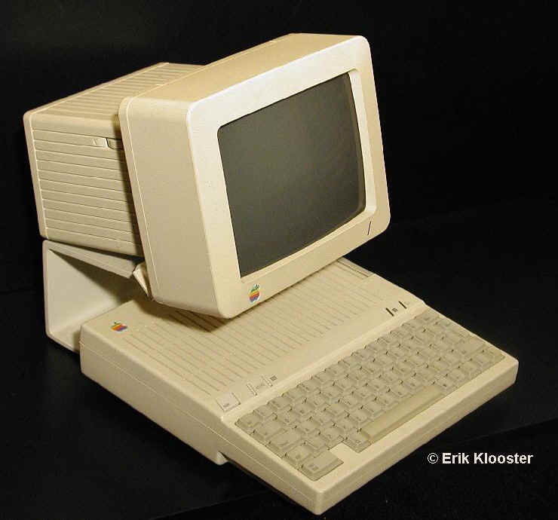
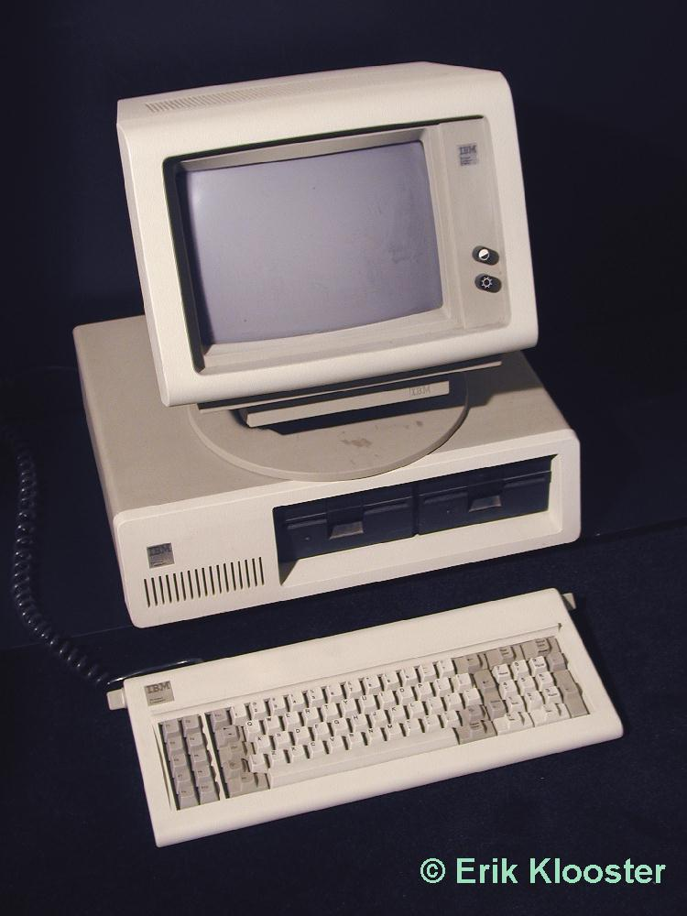
Apple IIc a IBM 5150
http://computermuseum.50megs.com/collection.htm

Slide 9
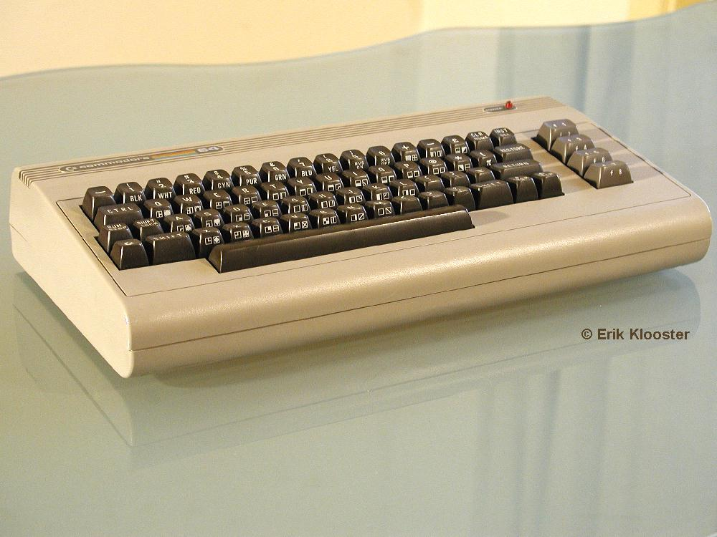
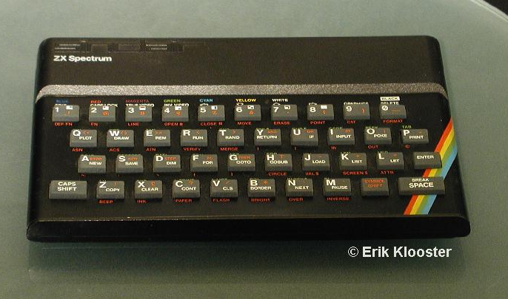
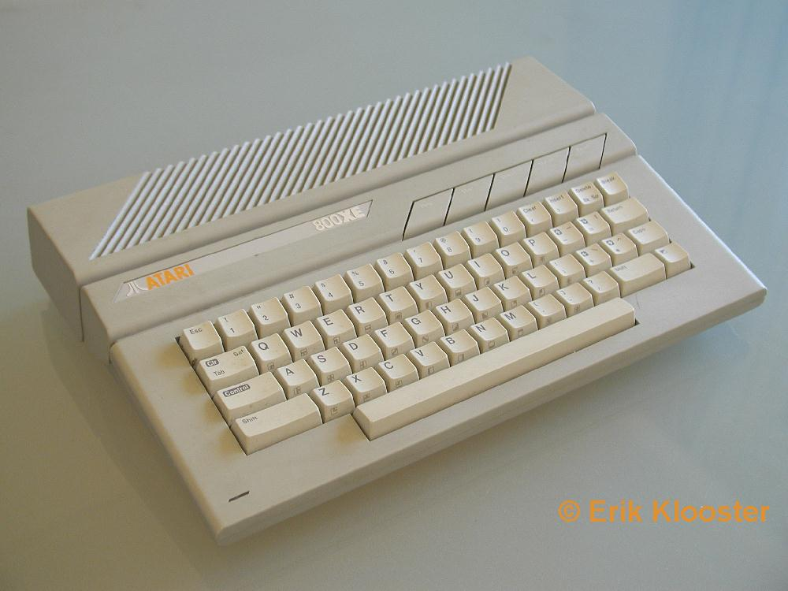
Osmibitové počítače
Sinclair ZX Spectrum
Commodore 64
Atari 800xe
http://computermuseum.50megs.com/collection.htm

Slide 10
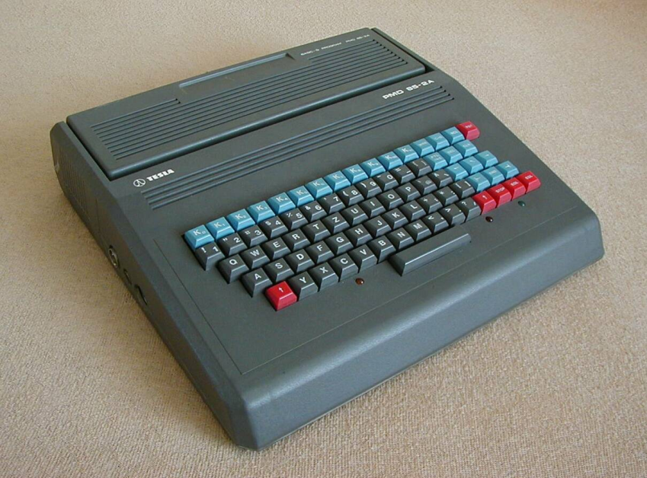
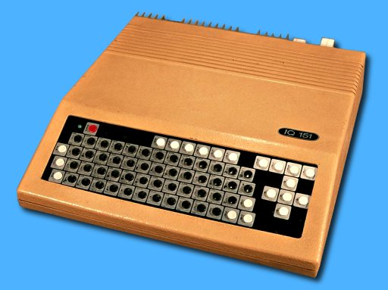
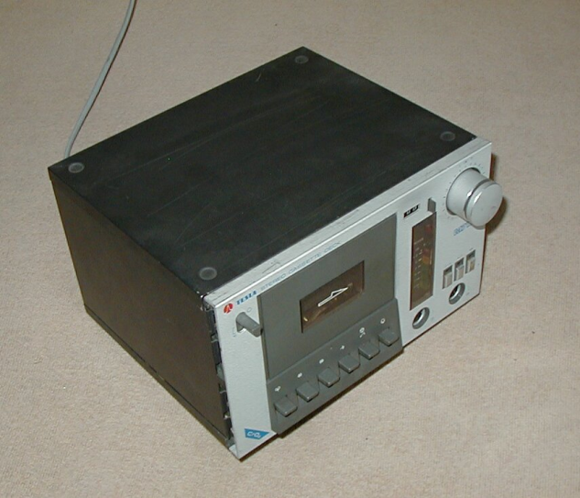
Osmibitové počítače - ČSSR
TESLA PMD 85 2A
IQ151 (ZPA Nový Bor)
nezbytný kazetový magnetofon TESLA
http://www.broucek.me.cz/muzeum/muzeum_index.htm

Slide 11
Programovací jazyky – ukázky syntaxe
Pascal
Karel
program Hello;
begin (* Main *)
writeln ('Hello, world.')
end. (* Main *)
ČELEM VZAD
VLEVO VBOK
VLEVO VBOK
KONEC
VPRAVO VBOK
OPAKUJ 3
VLEVO VBOK
KONEC
KONEC
Basic
10 INPUT „Zadejte svoje jmeno: “; U$
20 PRINT "Ahoj "; U$
25 REM
30 INPUT "Kolik hvezdicek chcete: "; N
35 S$ = ""
40 FOR I = 1 TO N
50 S$ = S$ + "*"
55 NEXT I
60 PRINT S$
65 REM
70 INPUT "Chcete vic hvezdicek? "; A$
80 IF LEN(A$) = 0 THEN GOTO 70
90 A$ = LEFT$(A$, 1)
100 IF (A$ = "A") OR (A$ = "a") THEN GOTO 30
110 PRINT „Nashledanou „;
120 FOR I = 1 TO 200
130 PRINT U$; “ “;
140 NEXT I
150 PRINT
http://www.taoyue.com/tutorials/pascal/
http://cs.wikipedia.org/wiki/Karel_(programovac%C3%AD_jazyk)

Slide 12
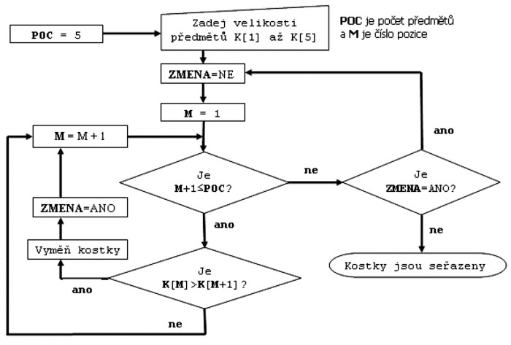
Algoritmus
http://cs.wikipedia.org/wiki/Algoritmus

Slide 13
Historie – pokračování (3)
1990 - multimediální PC; školy používají videodisky; objektově-orientované multimediální vývojové nástroje; simulace, databáze informací a další CAI programy jsou prodávány na CD-ROM, některé už s animacemi a zvukem
1992 – školy využívají Gopher servery pro on-line informování studentů
1994 - Digitalní video, virtualní realita a 3-D přitahují pozornost, ale stále se prodává více kancelářských PC, než multimediálních; většina tříd má k dispozici alespoň jedno PC, ale ještě ne každý učitel.
1995 - Internet a www; CAI stále na CD-ROM leč velmi populární.
1996 – Internet - grafika a multimedia; hledání způsobů, jak předat výukové informace internetem; první výukové servery
od 1997 – hledání cest zvýšení přenosové rychlosti – multimedia
2005 – IS MU vyhrává EUNIS AWARD ;)

Slide 14
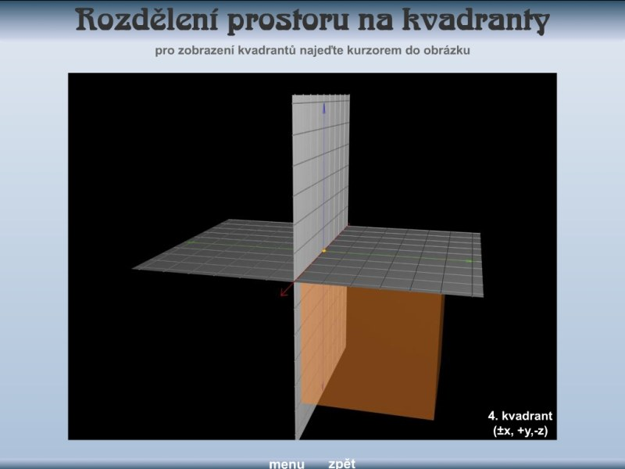
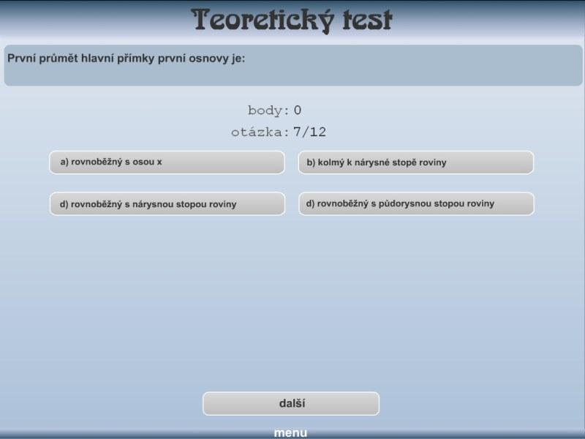
Výukové programy
http://www.deskriptiva.com/

Slide 15
Počítačová gramotnost
Definice „...považujeme kompetence, které umožní jedinci využívat nové technologie pro jeho profesní a osobní život v té míře, kdy se necítí komputerově handicapován, není za digitální přehradou a jeho osobní i profesní rozvoj prostřednictvím počítače je otázkou jeho volby“
(Sak, P, Saková, K., 2006)
Jak zjišťujeme
  analýzou reálných aktivit, realizovaných jedincem prostřednictvím počítače;
  zkoušením, kdy jedinec prokazuje dovednosti přímo u počítače;
  pomocí baterie, v níž se respondent vyjadřuje k jednotlivým položkám mapujícím dílčí kompetence:
  synteticky, kdy jedinec provádí vlastní sebeevaluaci a deklaruje svou počítačovou gramotnost.
Výzkumy v ČR
  http://www.lupa.cz/clanky/pocitacova-gramotnost-zpusoby-ziskavani/
Národní program počítačové gramotnosti
  http://www.micr.cz/nppg.html

Slide 16
Škola na internetu
Internetová prezentace školy představuje specifický komunikační kanál
  Příprava internetové prezentace je organizačně poměrně složitá
    (kdo, co, kdy, kde a jak prezentovat)
  Nutí aktéry formulovat teze často předtím explicitně neformulované
  Přináší nároky i na aktualizaci a údržbu; různé části prezentace jsou pak i různě „živé“
  Jedná se o činnost „navíc“, mnohdy ležící mimo těžiště profesního zájmu i profesní přípravy učitelů
  Internetová prezentace školy představuje jeden ze způsobů jimž škola veřejnosti představuje svůj vnitřní život; může být např. jedním z kriterií rozhodování rodičů
  Jedná se o dostatečnou plochu pro formulaci cílů, plánů, představení historie i současnosti školy (atd.); zároveň velikostí nutí autory sdělení “zhustit”
  Způsob (tj. kdo, co i jak) , jakým jsou tyto informace sdělovány může být chápán jako jeden z indikátorů sociálního klimatu školy
Škola se na internetu objevuje i dalšími způsoby (výsledky žáků, dokumenty zastupitelstva, žákovské weblogy...)
http://klima.pedagogika.cz/skola/doc/05_7.pdf
http://ondrej.neumajer.cz/

Slide 17
Kritické otázky využití IT
Forma vs. obsah – zavádějící; problém je obecnější:
Adresátem výuky je žák (student)
Cílem použití je zlepšení učení a vyučování:
  Zlepšit řízení učení
  Nové postupy motivace žáků a studentů
  Usnadnit vlastní průběh učení
  Rozvíjet autoregulaci
O adresátech můžeme uvažovat:
  Na úrovni populace (všichni studenti)
  Úroveň individuální
  Úroveň skupinová

Slide 18
Úroveň populace – některé problémy s IT
Rovnost šancí
  (v přístupu k IT; získávání dovedností)
Nelineární poznávání
  (rozdíl oproti učebnici / výkladu; možnost “zabloudit”)
Úskalí vizualizace
  (“vše je nutné ztvárnit obrazově”; okruhy “odolávající” nejsou zahrnovány)
Učení z obrazového materiálu
  (zmapováno povšechně pro tištěné materiály; otázka vnímání z obrazovky)
Etika práce
  (snadná dostupnost různých materiálů - “copy & paste” koláže; otázka duševního vlastnictví)

Slide 19
Úroveň individua – IT problémy
Úroveň kompetence práce s IT; úroveň emocionálního vztahu (kyberfobie vs. závislost)
Individuální styl učení (vizuální, auditivní, kinestetický, prožitkový)(materiály finalizuje IT odborník; předpokládá podobný styl učení jako má sám, buduje svou “optimální cestu” učivem – zjednodušení...)
Formování žákovy osobnosti (např. otázka sebehodnocení, self-efficacy a zpětné vazby)
Diagnostika miskoncepcí (testujeme znalosti; předkládané učivo žák transformuje “po svém”... vznikají zmatená torza informací)

Slide 20
Úroveň individuální – IT problémy (2)
Absence kritického myšlení
  (množství nabízených informací je zahlcující, všechny se zdají atraktivní a věrohodné – velký prostor pro manipulaci)
Pocit obeznámenosti s problematikou
  (“to už jsem viděl, to znám” - rozdíl mezi viděným a porozuměním)

Slide 21
Úroveň skupiny – IT problémy
Je akcentována individuální úroveň (srv Web 2.0)
Otázka socializace – konfrontace názorů “tváří v tvář”, dialog (technicky realizovatelný jen z části)
Skupinová práce prodlužuje čas potřebný k učení, ale klesá počet chyb a žáci si učivo lépe pamatují (Kulič)
Různé výkonnostní úrovně studentů
Gender rozdíly
Etnické rozdíly (otázka obsahové neutrality učiva)
Výuka handicapovaných atd.

Slide 22
Další zdroje
ZOUNEK, J. a K. ŠEĎOVÁ. Učitelé a technologie. Mezi tradičním a moderním pojetím. Brno: Paido, 2009. 172 s. ISBN 978-80-7315-187-4.
NEUMAJER, O., L. ROHLÍKOVÁ a J. ZOUNEK. Učíme se s tabletem - využití mobilních technologií ve vzdělávání. Praha: Wolters Kluwer, 2015. 188 s. ISBN 978-80-7478-768-3.
ZOUNEK, J. a P. SUDICKÝ. E-learning : učení (se) s online technologiemi. Vyd. 1. Praha: Wolters Kluwer Česká republika, 2012. 226 s. ISBN 978-80-7357-903-6.
http://www.cyberpsychology.eu/index.php
http://www.ceskaskola.cz/
http://www.skolavpraxi.cz/
http://www.jsi.cz/
http://ondrej.neumajer.cz/

